Slide 1
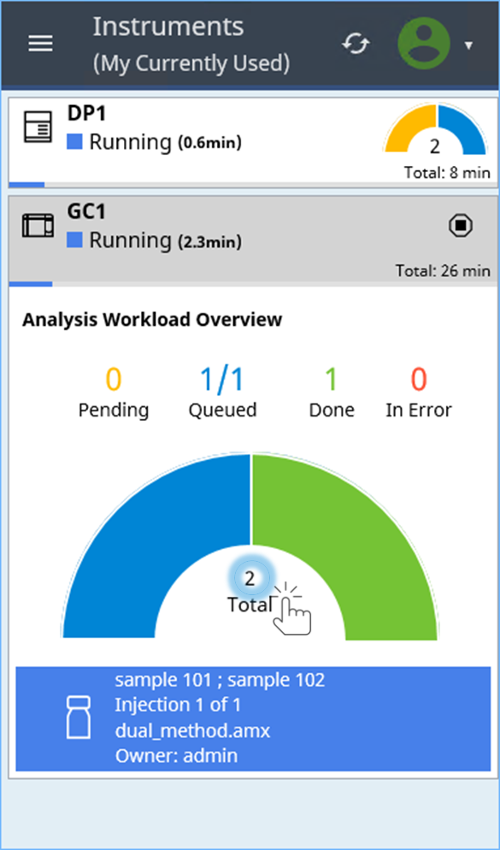
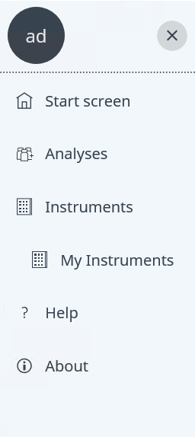
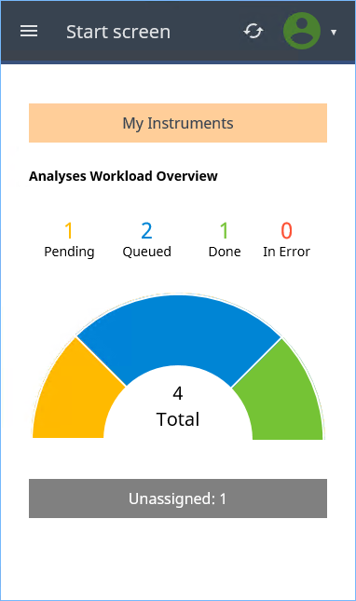


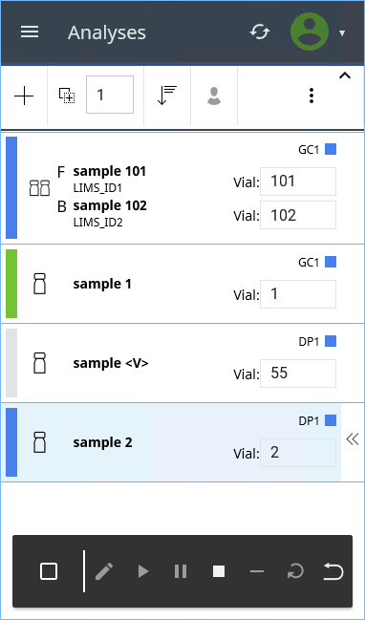
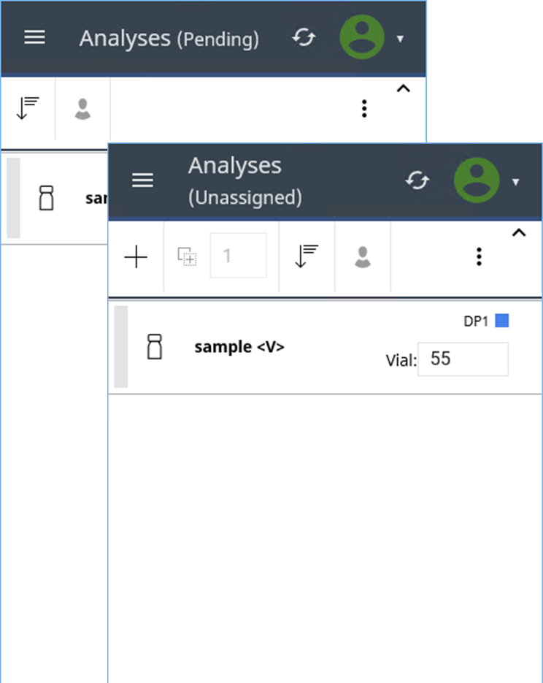
Краткое руководство по началу работы с планировщиком проб
4
1
Для просмотра информации о загрузке лаборатории нажимайте элементы в стартовом окне.
Выберите окно
1
1
2
Дневной загрузкой можно управлять из окна Analyses (Анализы).
В нем можно, например, создавать анализы, редактировать их параметры на панели Details (Детали), изменять положение виалы
и обрабатывать анализы
и последовательности.
2
4
2
3
Выбор из дневной загрузки элементов с определенным статусом. Нажмите на сегмент полукруглого радара или на соответствующую категорию выше, чтобы увидеть список анализов
с определенным статусом.
Нажмите кнопку Unassigned (Не назначенные), чтобы увидеть список всех не назначенных анализов.
3
Панель инструментов Analyses
Создание анализов
Редактирование положения виалы
Просмотр
и редактирование параметров анализа
4
Нажмите кнопку My Instruments (Мои приборы), чтобы увидеть приборы, используемые в настоящее время для выполнения запросов на анализ
со статусами Scheduled (Запланирован) и Pending
(В ожидании).
Панель инструментов Analyses action
Действия с анализами, например добавление
в график, остановка,
удаление или перезапуск анализа.

